Slide 1
细胞的癌变

Slide 2
癌细胞：体内有的细胞受到致癌因子的作用，细胞中遗传物质发生变化，就变成不受机体控制的、连续进行分裂的恶性增殖细胞。
引起的疾病叫做癌症，又叫做恶性肿瘤

Slide 3

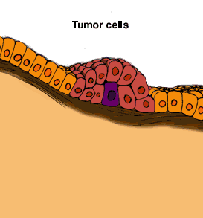
一、癌细胞的主要特征
1、适宜条件下，癌细胞能够无限增殖
体细胞一般能够分裂50-60次
癌细胞能无限增殖

Slide 4

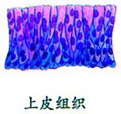
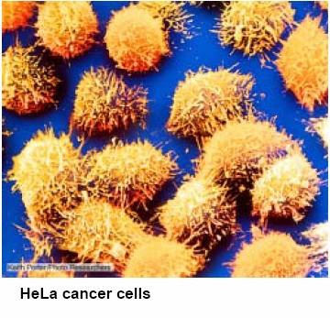
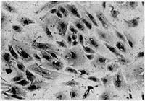
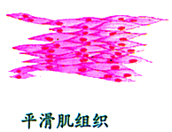
2、癌细胞的形态结构发生显著变化
成纤维细胞呈扁平梭形
癌细胞

Slide 5
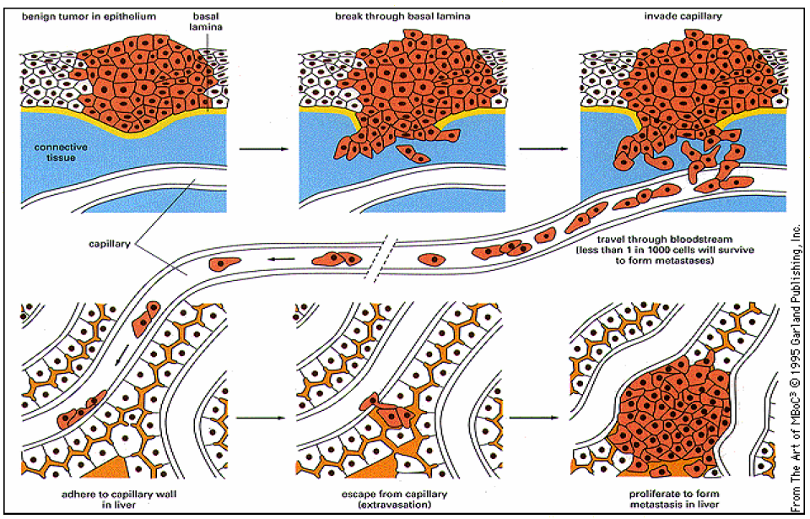
3、癌细胞的表面发生了变化，糖蛋白减少，黏着性显著降低，容易在体内分散和转移

Slide 6
二、致癌因子
引起细胞癌变的致癌因子有哪些呢？

Slide 7
物理致癌因子：
主要指辐射，
如紫外线、X
射线等
化学致癌因子：
许多无机化合
物和有机化合物
香烟烟雾中有20多种致癌因子
氟氯碳化合物排放臭氧层变薄 紫外线增强 皮肤癌增加
细胞
癌变
1
2
3
4
病毒癌基因及 致癌的核酸序列 感染人的细胞 整合进入人的基因组
1
病毒致癌因子：
各种肉瘤病毒
2
3

Slide 8
致癌因子导致细胞癌变的原因？

Slide 9
原癌基因
主要负责调节细胞周期，控制细胞生长和分裂进程
抑癌基因
主要是阻止细胞不正常的增殖
原癌基因和抑癌基因都存在于正常的细胞中

Slide 10
致癌因子损伤细胞中的DNA分子，使原癌基因和抑癌基因发生突变，正常细胞的生长和分裂失控变成癌细胞

Slide 11
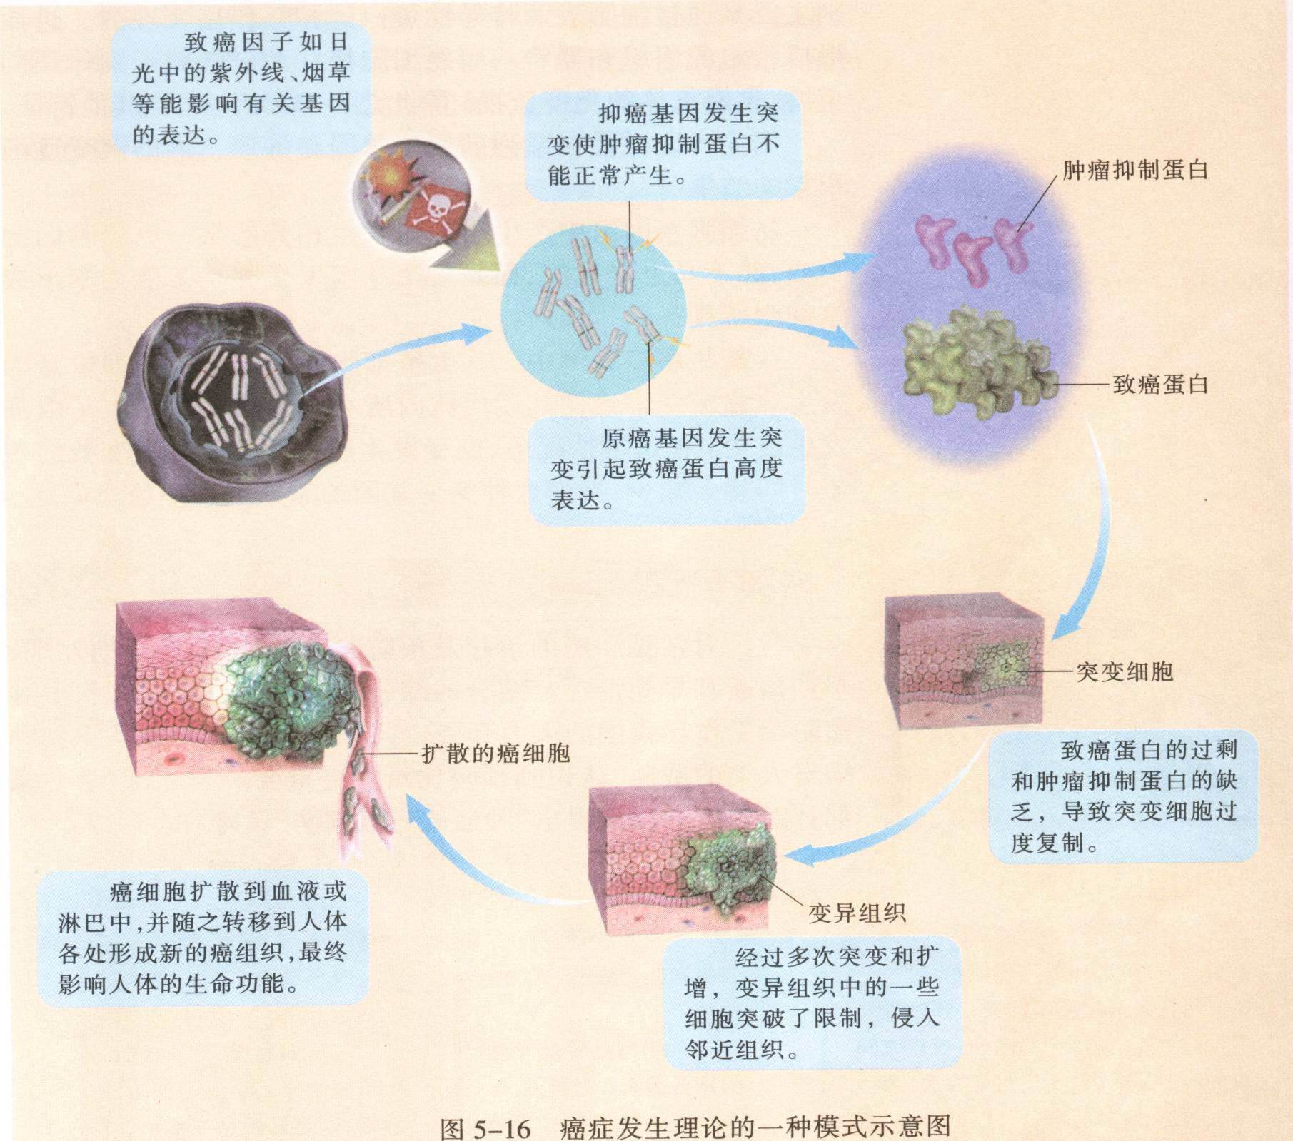

Slide 12

现象：老年人易患癌症
癌症的发生并不是单一基因突变的结果，至少一个细胞中发生5~6个基因突变才能赋予癌细胞所有的特征，这是一种累积效应。

Slide 13
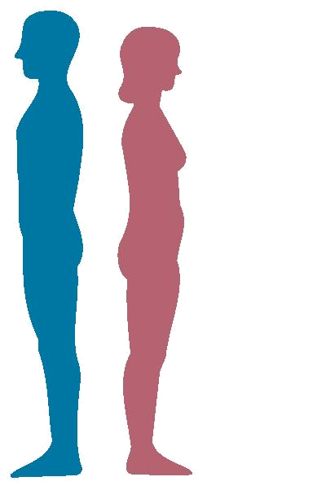
男女性十大癌症發生分率（每十萬人口）
(6193人)肝 | 19%
(4625人)肺 | 14%
(4178人)結腸及直腸 | 13%
(3230人)口腔 | 10%
(2356人)胃 | 7%
(2012人)攝護腺 | 6%
(1290人)膀胱 | 4%
(1151人)食道 | 3%
(1039人)皮膚 | 3%
(1004人)鼻咽 | 3%
(6079人)其他癌症 | 18%
男性共33,157人
21% | 子宮頸(5985人)
18% | 乳房(5065人)
11% | 結腸及直腸(3188人)
8% | 肝(2391人)
8% | 肺(2156人)
4% | 胃(1176人)
3% | 甲狀腺(956人)
3% | 皮膚(929人)
3% | 卵巢(741人)
2% | 子宮體(671人)
18% | 其他癌症(5192人)
女性共28,450人

Slide 14
如何预防癌症？
远离致癌因子！

Slide 15
某些食物中含有致癌物质：
发霉的、熏制的、烤焦的食品
高脂肪食品
烟草
抑制癌变物质：
维生素A、维生素C、维生素E、
胡萝卜素、纤维素、多元酚等

Slide 16
养成健康的生活方式：
不吸烟 不酗酒
开朗大方不孤僻

Slide 17
癌症诊断：
显微观察、核磁共振、CT、癌基因检测
癌症治疗：
手术切除、化疗和放疗

Slide 18
练习
下列可能癌变的是
A. 游离组织形态改变
B. 核增大，染色深
C. 膜通透性增大，运输功能降低
D. 酶活性降低

